Slide 1
О ходе подготовки к Всероссийской переписи населения 2020 года
ФЕДЕРАЛЬНАЯ СЛУЖБА ГОСУДАРСТВЕННОЙ СТАТИСТИКИ
Территориальный орган Федеральной службы государственной статистики по Псковской области
Руководитель Псковстата
Валиуллина Валентина Геннадьевна

Slide 2
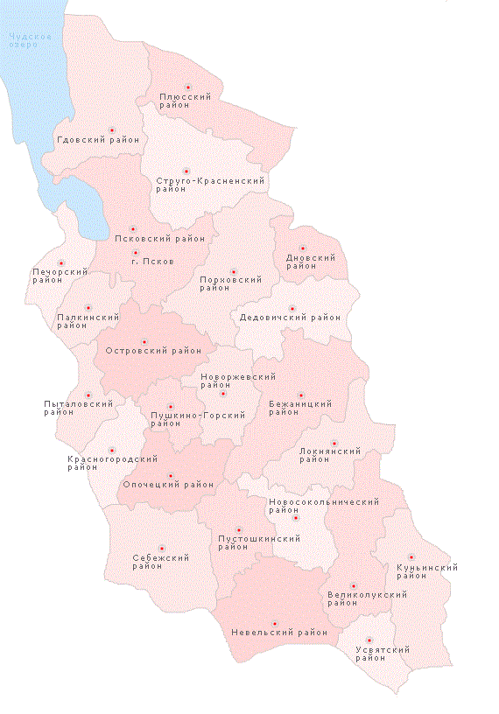
ВПН-2020
12
перепись
Численность населения Псковской области составляет 629,7 тысячи человек
в истории
России / СССР
2

Slide 3
ВСЕОБЩАЯ ПЕРЕПИСЬ 1897 года
ИСТОРИЯ ПЕРЕПИСЕЙ НАСЕЛЕНИЯ НА ПСКОВСКОЙ ЗЕМЛЕ
Впервые точные сведения о численности населения России были получены в 1897 году.
По данным прошедшей тогда Всеобщей переписи населения Российской Империи в Псковской губернии проживало 1122,3 тыс. человек
Были получены данные о плотности населения губернии, распределении по сословиям, о конфессиональном составе, об уровне грамотности
3

Slide 4
Динамика численности населения Псковской области (по данным переписей)
1677,4
1549,8
1122,3
952,8
878,0
850,9
845,3
760,8
673,4
629,7
(по оценке на 1 января)

Slide 5
1-31
«Калибровка»
всей государственной статистики
Фундамент
для анализа и прогноза
Основа
октября
2020 года
основная территория
ВПН-2020 – часть Всемирной программы переписей раунда 2020 года
2019
год – переписи в 28 странах
2020
год – переписи в 50 странах
5

Slide 6
ПРОГРАММА ВПН-2020
Социально-демографические характеристики (пол, возраст)
Гражданство
Национальная принадлежность
Владение и пользование языками
Жилищные условия
Миграция
Образование
Занятость
Источники средств к существованию
6

Slide 7
ПЕРЕПИСНОЙ ЛИСТ
Три формы бланков:
Форма «П» (7 вопросов)
Форма «В» (7 вопросов)
Форма «Л»
(23 вопроса)
бланк для сбора сведений о жилищных условиях
бланк для опроса временно находящихся на территории России
основной бланк для переписи постоянно проживающих в России
Переписные листы будут переведены на 7 иностранных языков и на языки народов РФ
7

Slide 8
ВПН-2020. ВЫЗОВЫ НАСТОЯЩЕГО
Вызовы
Решения
Нежелание идти на контакт с переписчиком
Электронные услуги и общение через интернет – норма
Необходимость ускорить результаты
Мультиканальность
Портал Госуслуги.ру
Стационарные участки
Переписчики
Новые технологии
Планшеты и электронные карты
Предзаполнение по административным данным
Ситуационный центр
8

Slide 9
СПОСОБЫ УЧАСТИЯ В ИНТЕРНЕТ-ПЕРЕПИСИ
Период: с 1 по 25 октября 2020 года
Переписаться можно:
со смартфона в мобильном приложении «Госуслуги»
с личного ПК на портале gosuslugi.ru
на специальном компьютере
в МФЦ
Количество и формулировки вопросов в электронном и бумажном переписных листах идентичны
9

Slide 10
ПРОЦЕДУРА
ТРИ ШАГА
Заполнить электронный
переписной лист на портале gosuslugi.ru *
1
Получить код подтверждения
в личном кабинете
2
Назвать код подтверждения
пришедшему переписчику
3
*До 25 октября можно вернуть электронный переписной лист
в состояние редактирования, исправить и направить повторно
10

Slide 11
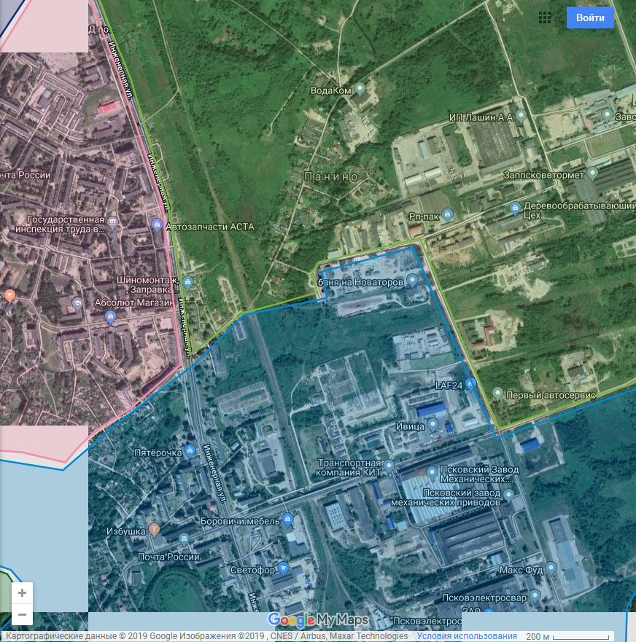
ПЕРВООЧЕРЕДНЫЕ ПОДГОТОВИТЕЛЬНЫЕ РАБОТЫ К ПЕРЕПИСИ В 2019 ГОДУ
- создание комиссий по подготовке к переписи;
- привлечение уполномоченных по вопросам переписи и инструкторов районного уровня;
- уточнение перечня домов и границ муниципальных образований;
- составление списков домов и картографического материала;
- актуализация списков домов и картографического материала регистраторами;
- создание организационных планов проведения переписи населения
11

Slide 12
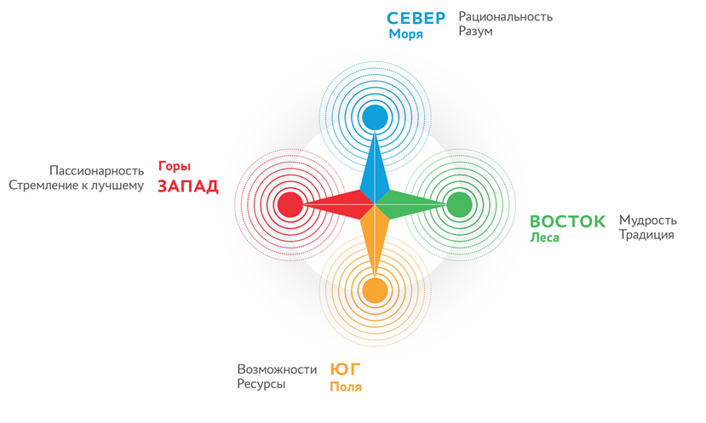
ЧТО ОЗНАЧАЮТ ЦВЕТА:
Многообразие природных ресурсов
Стороны света
Принципы мировоззрения
19
12

Slide 13
ИТОГИ
декабрь 2020 года
февраль 2021 года
в течение 2021-2022 годов
первые итоги
предварительные итоги
окончательные итоги
Результаты переписи станут основой ЦАП «Население» – цифровой аналитической платформы
Первая цифровая и последняя «бумажная» перепись?
13

Slide 14
Спасибо за внимание!
● Псков

